Slide 1
Проведенный ОЭСР анализ бюджета Казахстана «Дорожная карта по продолжению бюджетной реформы»
Ронни Даунс
Заместитель руководителя департамента бюджетирования и государственных расходов
ОЭСР
Совещание руководителей бюджетных ведомств стран ЦВЮВЕ ОЭСР
Загреб, Хорватия, 24 мая 2018 г.
Notes:
1 - hello

Slide 2
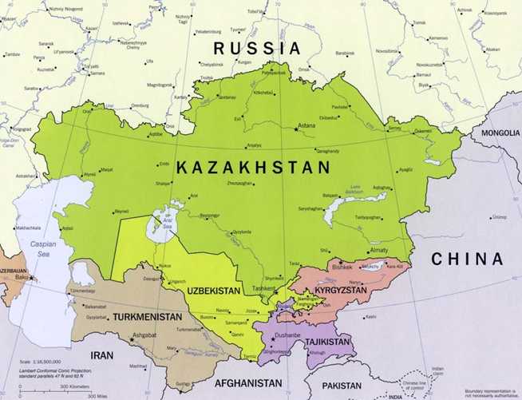
Контекст

Slide 3
Контекст
Крупная и динамичная экономика
Нефтяное богатство плюс диверсификация
Амбициозная цель: к 2050 г. стать одной из 30 наиболее развитых стран
Крупные реформы

Slide 4
Преимущества и недавние успехи
Тесная связь между планами и бюджетами
Институциональное взаимодействие: Министерство национальной экономики и Министерство финансов
Бюджетирование на основе результатов
Хорошо управляемый Национальный фонд
Высокий уровень вовлеченности парламента
Прогресс в повышении прозрачности бюджета и гражданского участия
Портал открытого бюджета
«Общественные советы» в каждом министерстве

Slide 5
Предлагаемые направления для продолжения реформ
Установление более тесной последовательности этапов планирования и бюджетирования
Более пристальное внимание к качеству и актуальности показателей эффективности
Анализ на основе данных на протяжении всего цикла реализации государственной политики
Связь между результатами и процессом оценки …
… а также анализ расходов
«непрерывный процесс сбора информации об оценке и эффективности»
Анализ многоуровневого процесса управления бюджетом
в т.ч. увязывание результатов
Более ясные бюджетные правила (правило роста расходов?)

Slide 6
Вступление Казахстана в ОЭСР Рекомендации в части управления бюджетом
Приверженность бюджетным принципам ОЭСР
Первая вступающая страна среди государств сети руководителей бюджетных ведомств ЦВЮВЕ
Ясный сигнал, свидетельствующий о продолжении реформ
Notes:
3 – we bring together results in these 2 main reference publications
Budget Survey – unique authoritative international reference – continuous data series every 4-5 years – also regional versions
State of Finances – qualitative assessment of country’s fiscal position, budgetary policy responses; links to growth strategy and reform plans

Slide 7
Спасибо!

